Slide 1

BERT ile Aktif Öğrenme
Havvanur DERVİŞOĞLU

Slide 2
İçerik
Methodoloji
Problem -1 (Metin sınıflandırma)
Problem -2 (Duygudurum Analizi)
Kaynaklar

Slide 3
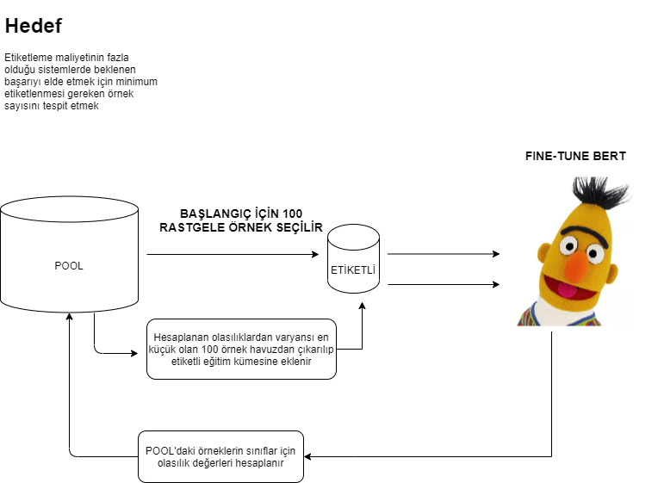
Methodoloji

Slide 4
Metin sınıflandırma- Turkish Text News Corpus*
Eğitim – Test oranları: 0.8 – 0.2
Toplam örnek sayısı: 4900
Kategoriler: dünya, ekonomi, kültür, sağlık, siyaset, spor, teknoloji

Slide 5
Hyperparameters
max_len = 50
batch_size = 32 # data loader batch size
number_of_class = 7
epochs = 4 # training epoch number
lr = 5e-5 # optimizer learning rate
eps = 1e-8 # optimizer eps
seed_val = 1903

Slide 6
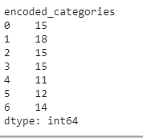
Başlangıç veri seti:
İterasyon sayısı: 38
Her iterasyonda eğitime katılan örnek sayısı: 100

Slide 7
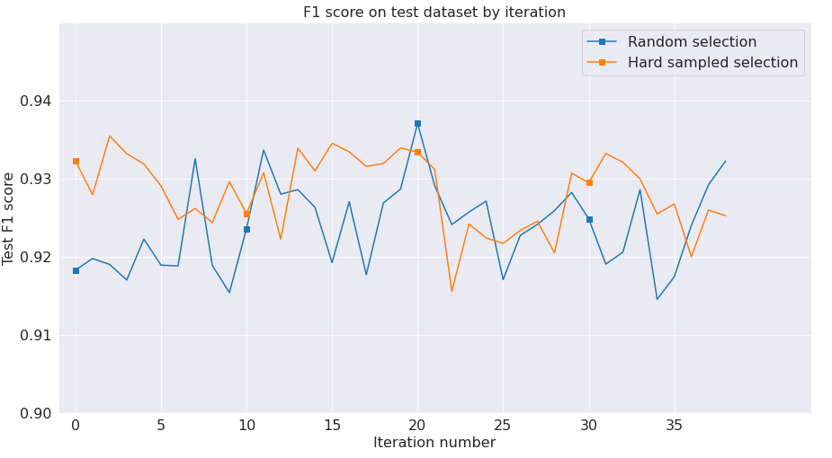

Slide 8
Sentıment ANALYSIS – TWEETS DATA SET *
Eğitim – Test oranları: 0.8 – 0.2
Toplam örnek sayısı: 9174
Sınıflar: Olumlu, olumsuz

Slide 9
HYPERPARAMETERS
max_len = 30
batch_size = 32 # data loader batch size
number_of_class = 3
epochs = 4 # training epoch number
lr = 5e-5 # optimizer learning rate
eps = 1e-8 # optimizer eps
seed_val = 1903

Slide 10

Başlangıç veri seti:
İterasyon sayısı: 90
Her iterasyonda eğitime katılan örnek sayısı: 100

Slide 11
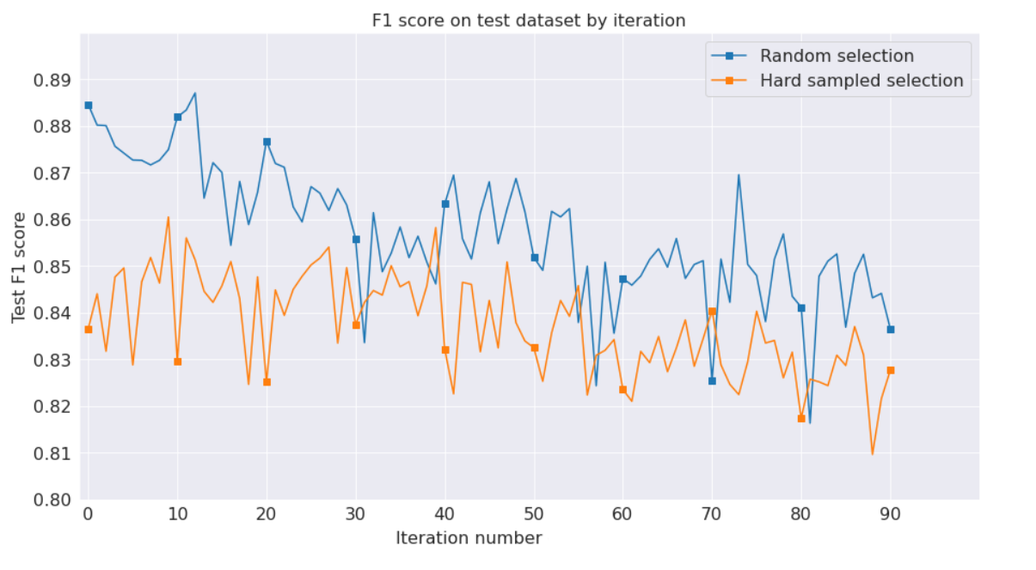

Slide 12
KAYNAKÇA
https://www.aclweb.org/anthology/2020.emnlp-main.638.pdf

Slide 13
Teşekkürler …

